Slide 1
Правові приписи
Охорона землі та удобрення
Д-р Уте Шультгайс
Бонн, реферат 511, рослинництво, луки та пасовиська

Slide 2
Зміст
§ §
§
Охорона землі
- Федеральний закон про охорону землі
- Федеральна постанова про охорону землі та залишкову екологічну шкоду
- Спільна аграрна політика
Законодавство про удобрення
- Постанова про засоби удобрення
- Закон про удобрення
- Постанова про добрива
- Постанова про баланс масового потоку

Slide 3
Охорона землі в Німеччині
У Німеччині землі сільськогосподарського використання у поєднанні з здебільшого сприятливими кліматичними умовами відзначаються високою родючістю та завдяки цьому високою продуктивністю.
Поряд з специфічними нормами з охорони землі
- Федеральним законом про охорону землі (BBodSchG),
- Федеральною постановою про охорону землі та залишкову екологічну шкоду
важливу роль відіграє аграрне право, наприклад, про захист від ерозії або про збереження органічної субстанції у ґрунтах.
Окрім цього, питання охорони землі інтегровані в інші сфери політики.

Slide 4
Федеральний закон про охорону землі, 1998 р.
§ 1 Мета та засади закону
Стало забезпечувати або відновлювати функції землі
Задля цього: відвертати шкідливі зміни землі
Здійснювати санацію землі та залишкової екологічної шкоди, а також спричинене цим забруднення водойм та
запобігати шкідливим впливам на землю
У разі впливу на землю слід
- уникати погіршення її природних функцій, а також
- її функції архіву історії природи та культури.

Slide 5
Федеральний закон про охорону землі, 1998 р.
§ 7 Обов‘язок профілактичної діяльності
Власники земельних ділянок, особи, котрі розпоряджаються земельною ділянкою, та особи, які виконують певні роботи на земельних ділянках, що можуть призвести до зміни властивостей ґрунту, зобов‘язані здійснювати профілактичну діяльність для запобігання шкідливих змін землі, які можуть бути викликані використанням земельної ділянки або в зоні її впливу.
Виконання обов‘язку профілактичної діяльності при використанні землі у цілях сільського господарства випливає з § 17 Abs. 1 und 2…
Профілактика забруднення ґрунтових вод здійснюється відповідно до приписів водного законодавства.

Slide 6
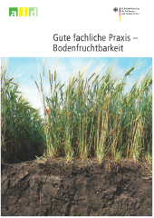
Федеральний закон про охорону землі, 1998 р.
§ 17 Добра фахова практика у сільському господарствіaft
1. Обробляти землю відповідно до умов місцевості, погодних умов,
2. зберігати або поліпшувати структуру землі,
3. максимально уникати ущільнення ґрунтів, у першу чергу завдяки
врахуванню виду ґрунту, його вологості та тиску на ґрунт
сільськогосподарської техніки,
4. уникати виймання (знесення) землі шляхом адаптації до місцевих умов
- особливо шляхом врахування нахилу схилів, водних та вітрових умов, а
також ґрунтового покрову,
5. зберігати природні структурні елементи ділянок, необхідні для охорони землі
(зокрема, живі огорожі, кущі чи гайки на полях, межі та польові тераси),
6. зберігати або підвищувати біологічну активність землі шляхом відповідних
сівозмін,
7. зберігати типовий для місцевості вміст гумусу в землі – передусім завдяки
достатньому внесенню органічної субстанції або шляхом зменшення
інтенсивності обробки.

Slide 7
Федеральна постанова про охорону землі та залишкову екологічну шкоду (BBodSchV), 1999 р.
Чинність цієї Постанови поширюється на
дослідження та оцінку підозрілих земель, ділянок, де може бути залишкова екологічна шкода, шкідливих змін ґрунтів та залишкової шкоди, а також на вимоги щодо відбирання проб, проведення аналізів та забезпечення якості
вимоги щодо відвернення загроз шляхом заходів з знезаражування та інших заходів безпеки, а також шляхом інших заходів охорони та обмеження
додаткові вимоги до санаційних досліджень та планів санації за наявності певних видів залишкової екологічної шкоди
вимоги до профілактики виникнення шкідливих змін ґрунтів (§ 7), а також вимоги щодо внесення матеріалів
Встановлення контрольних та оперативних показників, а також профілактичних показників, у тому числі додаткового обтяження

Slide 8
Спільна аграрна політика
Прямі виплати: власники підприємств, котрі хочуть отримати базову премію, повинні застосовувати певні методи господарювання, які сприяють охороні клімату та довкілля (Cross Compliance згідно з Постановою (EU) Nr. 1307/2013)
Подібною виплатою є: "Greening-Prämie"
Складова частина цього припису: зобов‘язання щодо так званої диверсифікації вирощування
- мінімальні вимоги щодо кількості та максимально допустимих часток окремих сільськогосподарських культур на всіх землях підприємства
Кожний отримувач прямих сільськогосподарських виплат зобов‘язаний у рамках Cross Compliance утримувати свої сільськогосподарські землі у доброму сільськогосподарському та екологічному стані (GLÖZ)
Конкретний вигляд стандартів GLÖZ у Німеччині встановлений у Постанові про аграрні виплати та зобов‘язання (AgrarZahlVerpflV)

Slide 9
Спільна аграрна політика
Німеччина має обов‘язкові стандарти GLÖZ з мінімальними вимогами щодо:
- ґрунтового покрову
- захисту від ерозії та
- збереження органічної субстанції
Стандарти GLÖZ «Мінімальні вимоги до ґрунтового покрову»
§ 5 AgrarZahlVerpflV
Землі, що не використовуються, смуги на краю поля, буферні смуги та смуги біля узлісся, які фермери виділяють як так звані першочергові екологічні землі у рамках сільськогосподарських методів, що сприяють охороні клімату та довкілля, мають озеленюватися або має бути забезпечене їхнє самостійне озеленення.
Обов‘язок щодо озеленення завжди поширюється на всі землі, що не використовуються або законсервовані.

Slide 10
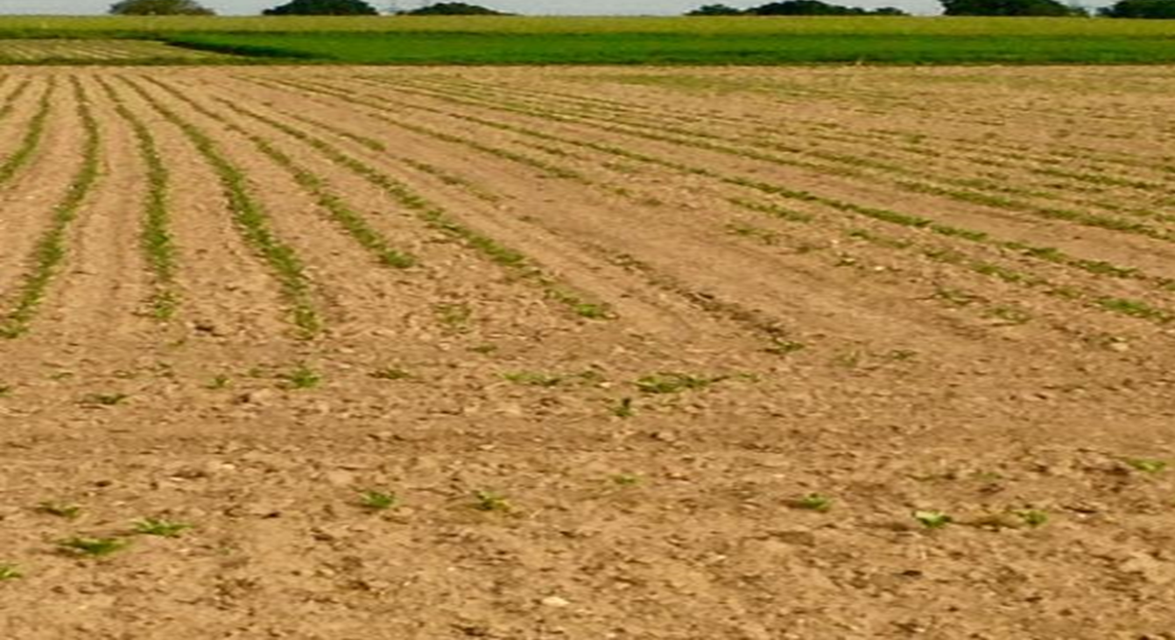
Спільна аграрна політика
Стандарти GLÖZ щодо захисту від ерозії, § 6 AgrarZahlVerpflV
Федеральні землі повинні класифікувати площі сільськогосподарського користування за рівнем загрози ерозії від води та вітру
Вимоги щодо мінімальної обробки земель,
класифікованим як такі, що їм загрожує ерозія
Стандарти GLÖZ щодо збереження органічної субстанції, § 7 AgrarZahlVerpflV
Охорона землі шляхом збереження органічної субстанції: заборона спалювання стерні
Приписи «Greening» щодо збереження пасовиськ постійного користування:
- пасовиська постійного користування у зонах FFH вважаються залежними від довкілля та не можуть розорюватися та перетворюватися на рілля
- інші пасовиська постійного користування: перетворення лише за дозволом та завжди пов‘язане з створення пасовиськ в інших місцях

Slide 11
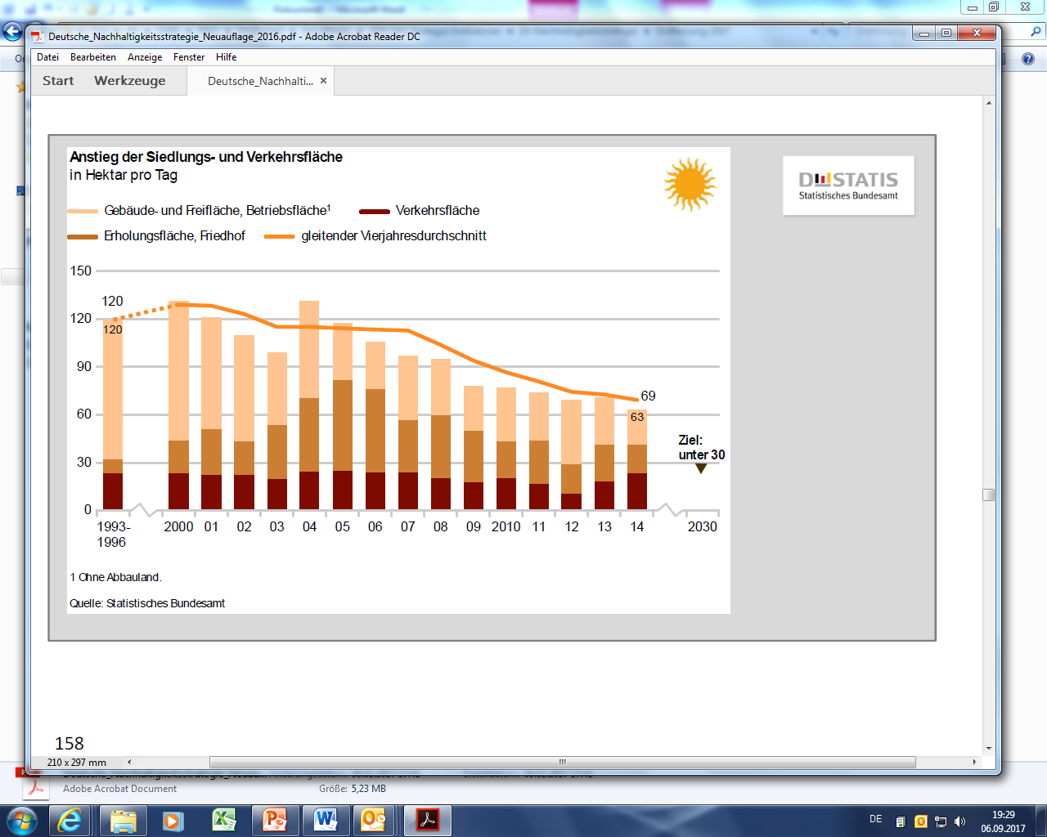
Охорона землі в Німеччині
Охорона сільськогосподарських земель, передусім рілля, являє собою важливу мету німецької політики
Німеччина має площу рілля близько 11,9 млн. гектарів та близько 4,9 млн. гектарів лук та пасовиськ
Німецька стратегія сталості: індикатор використання земель (населені пункти та транспорт)
- 2014: 63 га/день
- мета до 2030 р.: < 30 га/день
Quelle: Deutsche Nachhaltigkeitsstrategie, 2017

Slide 12
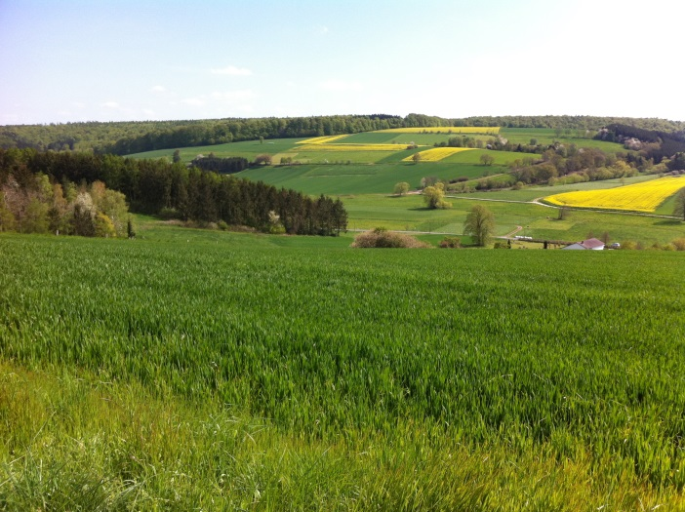
Стале використання рілля та пасовиськ
Родючість землі
Стале використання важливе для довготермінового збереження родючості землі
Вивчення стану ґрунтів у сільському господарстві
- понад 3000 пунктів, растр: 8 x 8 км
- дослідження вмісту поживних речовин
та органічної субстанції
- заключний звіт: кінець 2018 р.
@Schultheiß, Ref. 511

Slide 13
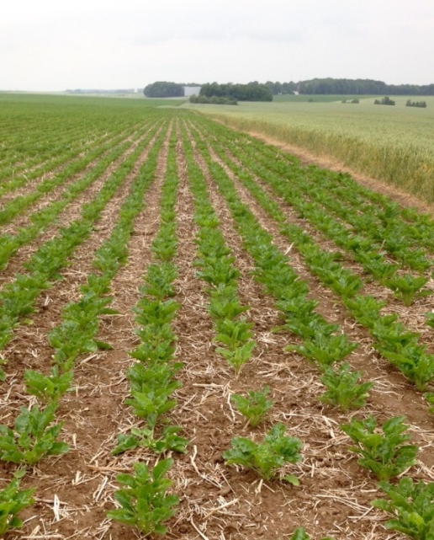
Стале використання рілля та пасовиськ
Родючість землі та охорона землі
Залишення органічних речовин після жнив (наприклад, соломи), рівномірний розподіл та внесення до пухкої землі
Постійне покриття землі, у тому числі взимку
Інтеграція проміжних культур та підсівів до сівозміни
Дбайливе розпушення землі пристроями для обробки, які не повертаються
Об‘єднання робочих процесів для зменшення частоти перевертання
Адаптація їзди до ущільнення ґрунтів (зміна внутрішнього тиску у шинах, сенсорні системи)
Зелені смуги, живі огорожі та оптимізований розмір ділянок для спрямування господарської діяльності на зменшення ерозії
@Honecker, Ref. 511

Slide 14
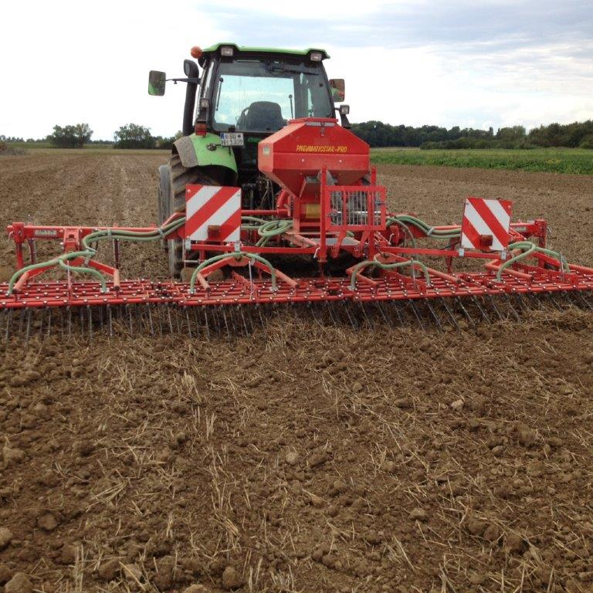
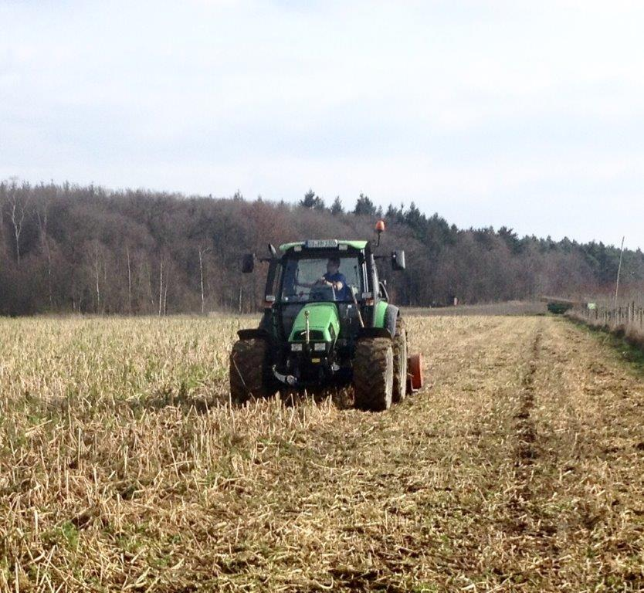
Стале використання рілля та пасовиськ
Заходи з охорони аграрного довкілля, клімату та тварин
Чимало заходів, спрямованих на сталість, прямо чи опосередковано впливають на землю, структуру ґрунтів та їхню родючість
- наприклад, скорочення обробки землі, вирощування проміжних культур, багатобічна сівозміна.
У разі участі у таких заходах компенсуються додаткові витрати.
@Honecker, Ref. 511
@Honecker, Ref. 511

Slide 15
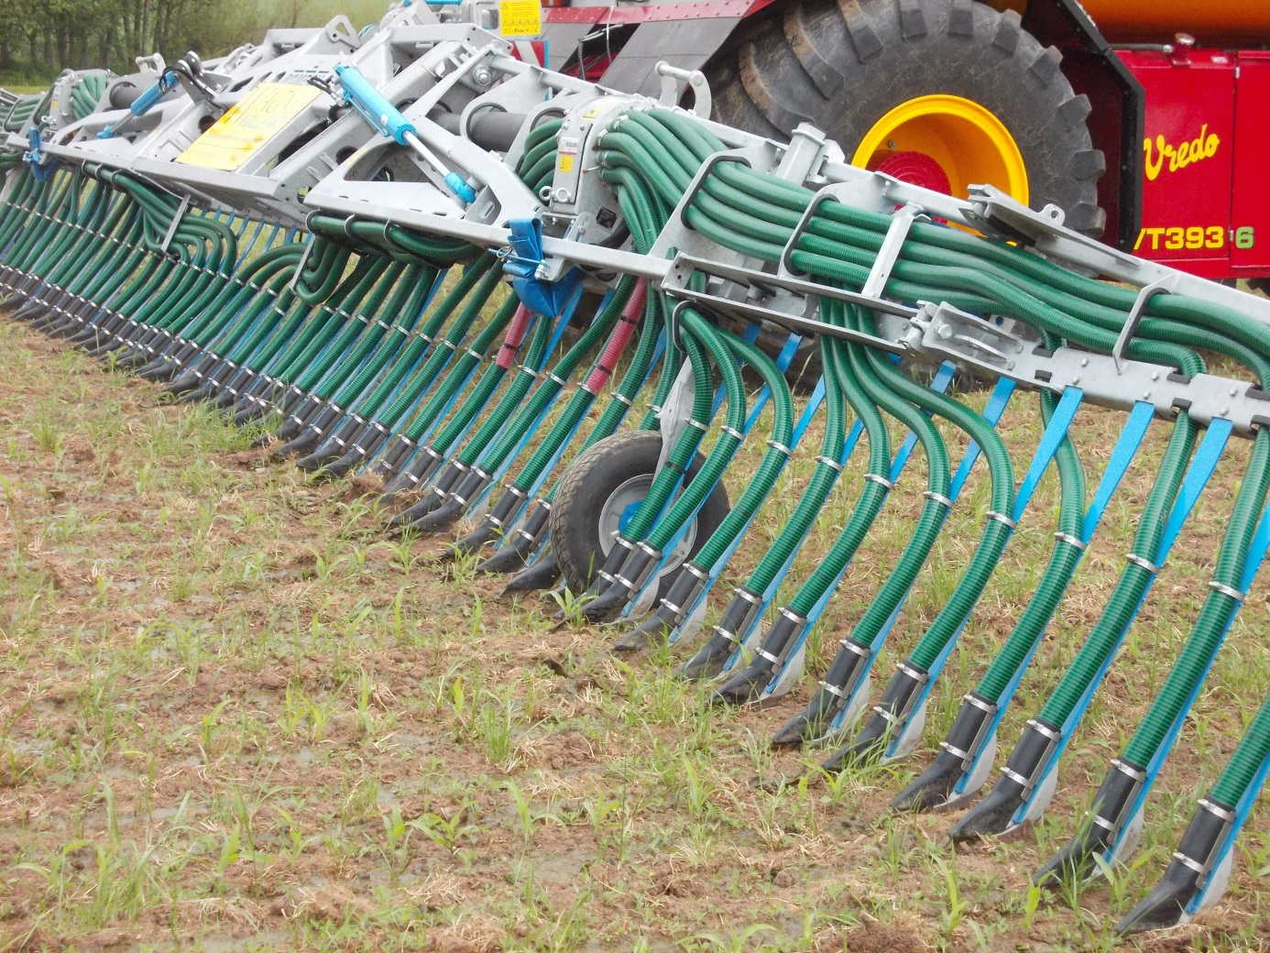
Правові приписи щодо удобрення

Slide 16
Постанова про засоби удобрення, 2012 р.
Постанова про введення в обіг засобів удобрення, допоміжних для землі речовин, субстратів культур та допоміжних для рослин речовин
Засоби удобрення мають бути придатні для того, щоб
- суттєво сприяти росту корисних рослин,
- суттєво збільшувати їхній врожай,
- суттєво поліпшувати їхню якість або
- зберігати чи стало поліпшувати родючість землі.
У разі правильного використання вони не повинні шкодити здоров‘ю людей або тварин та не становити загрозу для природного балансу.
Постанова врегульовує виготовлення, склад та маркування засобів удобрення.
Постанова містить приписи про допустимі вихідні речовини, вміст та дієвість поживних речовин та обмежує вміст небажаних речовин.

Slide 17
Директива ЄС про нітрати, 91/676/EWG, 12.12.1991
Мета: зменшити забруднення водойм нітратами з сільськогосподарських джерел та запобігати подальшому забрудненню такого характеру
Країни ЄС повинні:
виявляти всі ділянки, звідки вода відводиться до водойм та де існує чи може існувати обтяження нітратами та евтрофікацією …
визначати обов‘язкові програми дій для таких площ, …
стежити за дієвістю цих програм
на контрольних пунктах щонайменше 1 раз на місяць вимірювати концентрацію нітратів у ґрунтових водах та водоймах
здійснювати широку програму нагляду та кожні чотири роки подавати звіт (зокрема, інформацію про зони, забруднені нітратом, результати контролю води, суттєві аспекти правил доброї фахової практики у сільському господарстві та про програми дій)
скласти правила доброї фахової практики, які мають застосовуватися фермерами на добровільній основі (наприклад, наводити періоди часу, коли засоби удобрення не повинні вноситися на сільськогосподарські землі)
У разі потреби пропонувати фермерам навчальні та інформаційні заходи

Slide 18
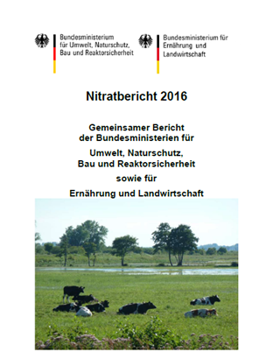
Директива ЄС про нітрати, 91/676/EWG, 12.12.1991
У Німеччині Директива майже повністю реалізована Постановою про засоби удобрення
Щоб перевірити дієвість приписів Постанови, слід регулярно проводити дослідження обтяжень ґрунтових вод та водойм.
Результати представляються Європейській Комісії
кожні чотири роки Федеральним урядом
(BMUB та BMEL 2017).

Slide 19
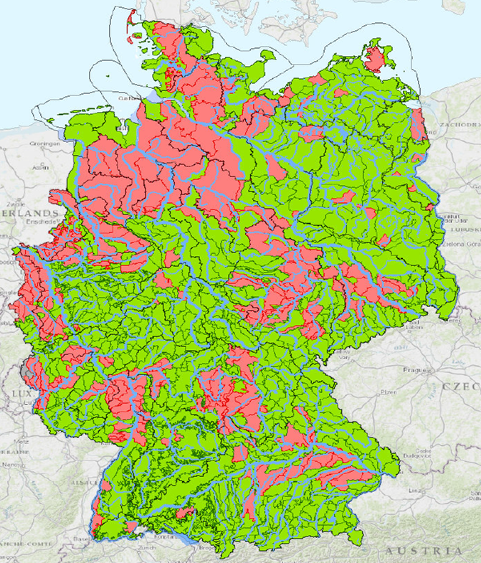
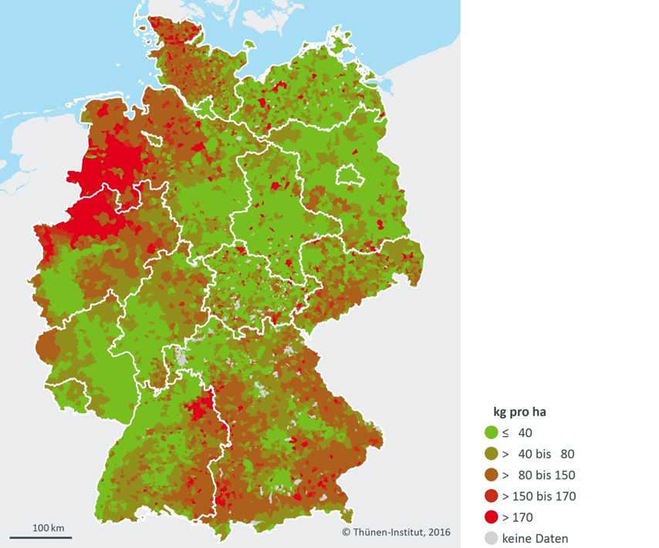
Вихідна ситуація
Обтяження нітратами / Вихід азоту в Німеччині
Вихід азоту (кг/га с/г) з добрив тваринного походження та залишків зброджування (твар. та росл. походження) після відрахування втрат у хлівах та складах (без міжрегіональних перевезень добрив, без посліду птиці) (Osterburg et al. 2016)
Обтяження нітратами ґрунтових вод (Quelle: Wasserblick/ BfG; 06.05.2015)
Добрий стан Поганий стан

Slide 20

Вимірювальна мережа по нітратах
За даними вимірювальної мережі по нітратах
28 % контрольних пунктів у Німеччині виявляють показники нітратів понад 50 мг/л!
Передусім у районах з великою кількістю с/г тварин, з
інтенсивним вирощуванням овочів
концентрацією біогазових установок
низьким рівнем новоутворення ґрунтових вод
несправною каналізацією
У деяких регіонах тенденція до зростання!

Slide 21
Позов Європейської Комісії
Жовтень 2013 р.: Комісія ЄС порушила проти Німеччини провадження через порушення Договору ЄС у зв‘язку з недостатньою реалізацією Директиви про нітрати
Квітень 2016 р.: Комісія ЄС вирішила подати позов до Європейського
суду (суду ЄС)
Стан на 12.04.2018 р.: рішення ще не надійшло
§ §
§
§ §

Slide 22
Позов Європейської Комісії
На думку Комісії наступні приписи є недостатні:
Обмеження внесення засобів удобрення з огляду на обсяг та періоди часу
Періоди часу без удобрення: часи заборони
Обсяг контейнерів для зберігання засобів удобрення
Дотримання максимальної кількості 170 kg N/га (добрива)
Внесення засобів удобрення
- на площах з великим схилом
- на землях, насичених водою, затоплених, замерзлих чи вкритих снігом
Внесення засобів удобрення поблизу водотоків
§ §
§
§ §

Slide 23

Зміни до законодавства про добрива
Через провадження щодо порушення Договору 2017 року Німеччина внесла зміни до законодавства про добрива:
так званий добривний пакет
Закон про удобрення (16 травня 2017 р., набрав чинності)
Постанова про добрива (2 червня 2017 р., набрала чинності)
Постанова про баланс масового потоку (1 січня 2018 р., набрала
чинності)

Slide 24
Суттєві зміни в законі про удобрення, 2017
запровадження специфічних місцевих граничних меж для удобрення азотом
включення залишків зброджування, осаду стічних вод, компосту до граничної межі 170 кг N/га
Розширення дефініції мети: не можна завдавати шкоду здоров‘ю людей та тварин, створювати загрозу для природного балансу
Запровадження правової основи для визначення загального балансу підприємств
Запровадження права федеральних земель порівнювати дані з даними з інших галузей права для цілей, пов‘язаних з законодавством про удобрення
Підвищені рамки грошових штрафів за певні порушення Постанови про добрива

Slide 25
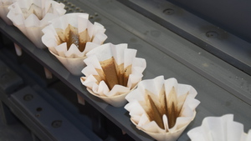
Суттєві зміни Постанови про добрива, 2017
Конкретизація т врегулювання для всієї країни питання визначення потреби в добривах по азоту на ріллі, луках та вигонах
Фосфорні добрива можуть вноситися в землі з високим вмістом фосфату максимально до показника природного виведення
@ F. Lorenz

Slide 26

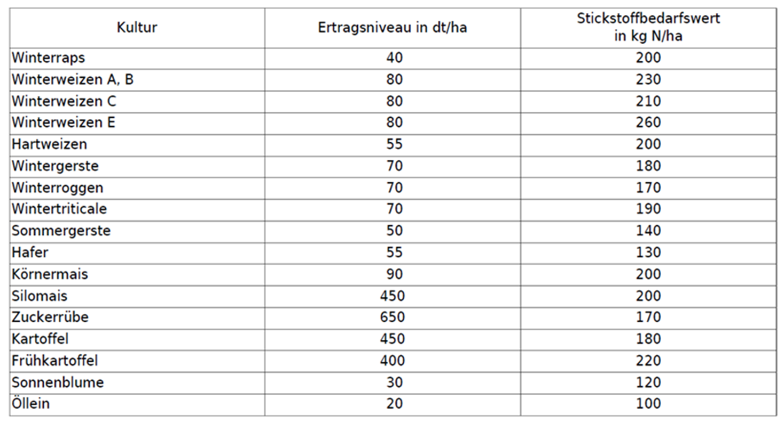
Суттєві зміни Постанови про добрива, 2017

Slide 27
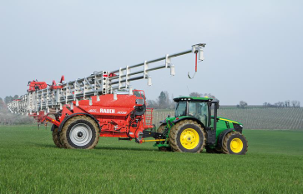
§ 5 – Особливі вимоги
Не дозволяється внесення добрив (N, P₂O₅) на затоплені, насичені водою, вкриті снігом та замерзлі землі
Щоб унеможливити пряме потрапляння до водойм, слід завжди дотримуватися достатньої відстані
Уздовж водойм:
1 метр від верхнього краю насипу – не можна вносити добрива
Якщо вздовж водойми на перших 20 метрах є схил до 10 %, не дозволяється вносити добрива на 4 м,
- ≥ 10 % - на 5 м

Slide 28
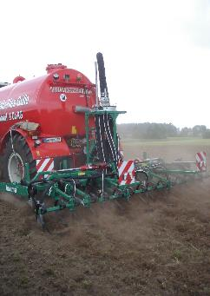
§ 6 – Додаткові вимоги
  Органічні, органо-мінеральні добрива та сечовина з значним вмістом азоту (> 1,5 % N_{ges}) мають:
  - на землях, що не обробляються, вноситися протягом 4 годин

Slide 29
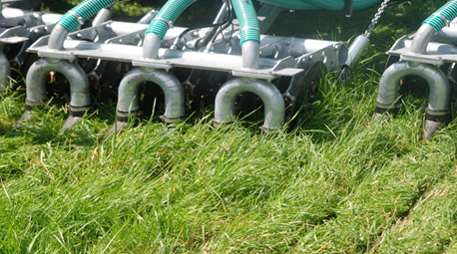
§ 6 – Додаткові вимоги
Органічні та органічно-мінеральні добрива:
- від 2020 р. на рілля, що не обробляється, вносити лише у формі смуг
або безпосередньо до землі
- від 2025 р. норма поширюється й на вирощування кормових рослин
та луки
Органічні та органо-мінеральні засоби удобрення тваринного чи рослинного походження можуть вноситися не більше 170 kg N_{ges}/га

Slide 30
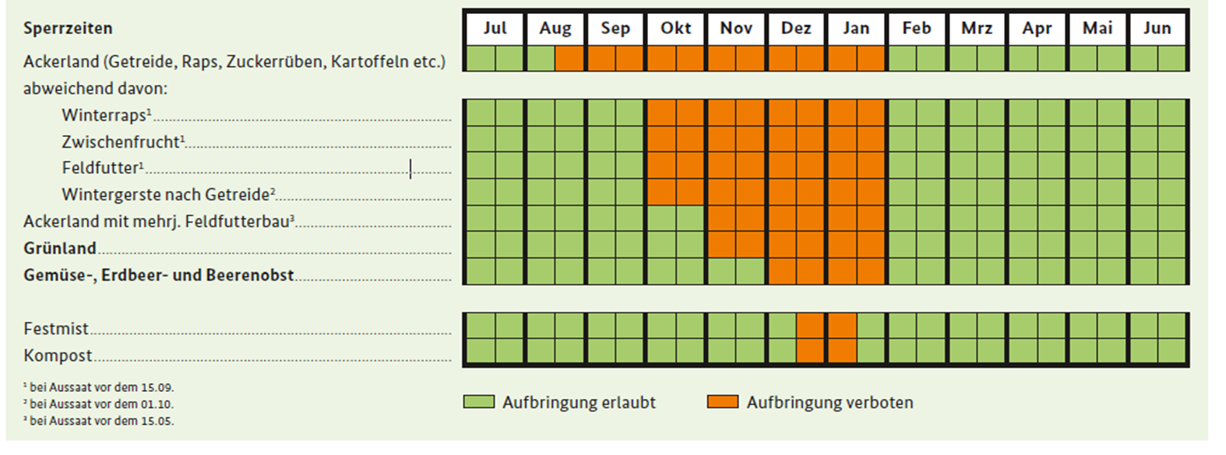
§ 6 – Додаткові вимоги
Періоди заборони внесення засобів удобрення з вмістом N

Slide 31
§ 9 – Оцінка порівняння поживних речовин на підприємстві
Зменшення контрольних показників (різниця між надходженням та виходом)
- від 2020 р.: 50 кг/га N та 20 кг/га P₂O₅
- від 2023 р.: 10 кг/га P₂O₅
Потужність складів для рідких добрив/залишків зброджування:
- більше від потрібної потужності, щоб пережити час заборони
- однак щонайменше 6 місяців
- підприємства з великою кількістю тварин (>3 GV/га) або без
власних площ під внесення: від 2020 р. не менше 9 місяців
- твердий гній, тверді залишки зброджування та компост: 2 місяці

Slide 32

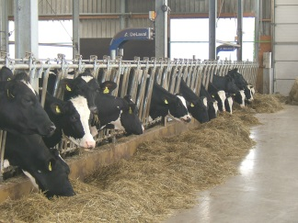
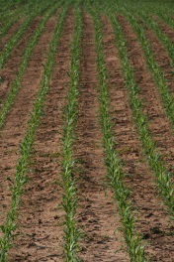
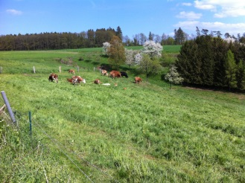
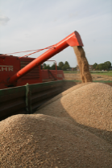
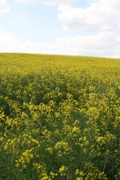
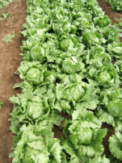
Баланс масових потоків
Мінеральні добрива, насіння
Поєднання N Легумінози
Органічні добрива
Тварини
Корми
Атмосферні опади
Підпри-ємство
Хлів
Рілля, Луки, вигони
Тваринна продукція
Тва-рини
Орга-нічні добри-ва
Рослинна продукція

Slide 33
Висновки – законодавство про удобрення
Зміни до Постанови про добрива містять численні більш жорсткі положення щодо ведення сільськогосподарської діяльності
Уточнені вимоги щодо удобрення – воно має стати більш ефективним
Більша регіоналізація у районах з ґрунтовими водами, забрудненими нітратами / евтроповані водойми
Передбачені заходи з зменшення емісії аміаку (передусім техніка внесення) покращують ефективність азотних добрив та водночас захищають довкілля від азоту повітряним шляхом
„Успіх“ нових норм щодо удобрення переважно залежить від реалізації в федеральних землях

Slide 34
Дякую за увагу!

Slide 36
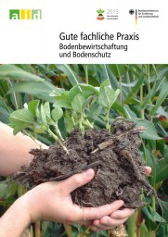
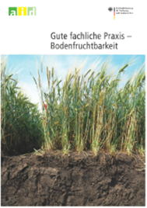
Підсумок: охорона землі
Німеччина має правові норми щодо охорони землі та
забезпечення та збереження родючості землі
Поряд з правовими нормами Федерацією та федеральними землями видаються брошури та рекомендації щодо доброї фахової практики господарської діяльності
Напр...
ФМХСГ: домашня сторінка: земля
https://www.bmel.de/DE/Landwirtschaft/Pflanzenbau/Boden/_Texte/Boden.html;nn=5798726

Slide 37
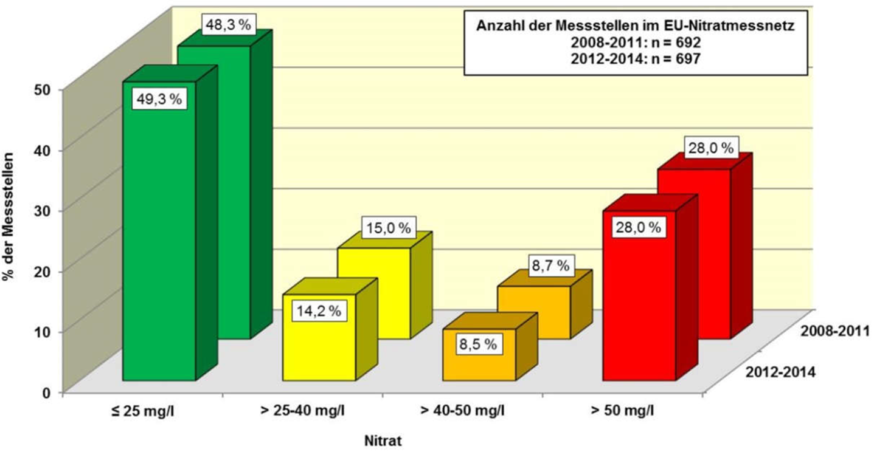
Обтяження нітратами ґрунтових вод
Розподіл за частотою середнього вмісту нітратів вимірювальних пунктів ЄС у період 2008-2011 та 2012-2014 (Quelle: Nitratbericht 2016)

Slide 38
Закон про удобрення, 2017 р.
Мета закону полягає у тому, щоб
забезпечити живлення корисних рослин,
зберігати або стало поліпшувати родючість землі, передусім типовий для місцевості та способу використання вміст гумусу,
запобігати або відвертати загрози для здоров‘я людей та тварин, а також для природного балансу, які можуть виникнути через виготовлення, введення в обіг чи використання засобів удобрення, допоміжних для землі речовин, допоміжних для рослин речовин та субстратів культур або внаслідок інших заходів з удобрення,
Забезпечити стале та ефективне стосовно ресурсів поводження з живильними речовинами при сільськогосподарському виготовленні, в першу чергу по можливості уникати втрат поживних речовин та їхнього потрапляння у довкілля
…

Slide 39
Постанова про добрива, 2017
Постанова уточнює вимоги до доброї фахової практики удобрення та врегульовує, як зменшити пов‘язані з удобренням ризики, наприклад, втрату живильних речовин.
У Постанові наявні обмеження щодо внесення добрив, які містять азот та фосфор, залежно від місцевості та стану землі, врегульовуються часи заборони внесення засобів удобрення та висуваються вимоги до зберігання органічних засобів удобрення.
Порівняння поживних речовин містить оцінку надходження та виходу азоту та фосфору за рік удобрення, що минув.

Slide 40
§ 5 – Особливі вимоги до використання добрив
Не дозволяється внесення добрив (N, P₂O₅) на затоплені, насичені водою, вкриті снігом та замерзлі землі
Замерзлі землі: удобрення допустиме, якщо земля протягом дня відтає або відтає її пухка поверхня, тож вона здатна приймати поживні речовини, і можна не побоюватися потрапляння поживних речовин до водойм чи на сусідні ділянки, а земля буде вкрита рослинами; в іншому випадку виникає загроза шкоди структурі чи ущільнення ґрунту
Рослини: озимі культури, проміжні культури, луки
При внесенні азотних добрив наприкінці зими (коли починається вегетація) можна вносити не більше 60 кг Nges/га!

